Slide 1
Компьютерная графика
Курс лекций
Тема №7. Алгоритмы отсечения.

Slide 2
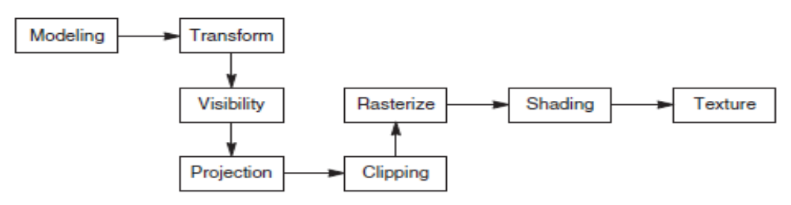
Графический конвейер
моделирование (modeling) – математическое описание объектов, всей сцены, источников света, с учётом расположения
отображение (rendering):
  преобразования (transformation) – задание местоположения;
  определение видимости (visibility) – область видимости (field of view) + нелицевые поверхности → отсечение (clipping);
  проекция на картинную плоскость (projection);
  растеризация (rasterization);
  закраска (shading);
  текстурирование (texturing).

Slide 3
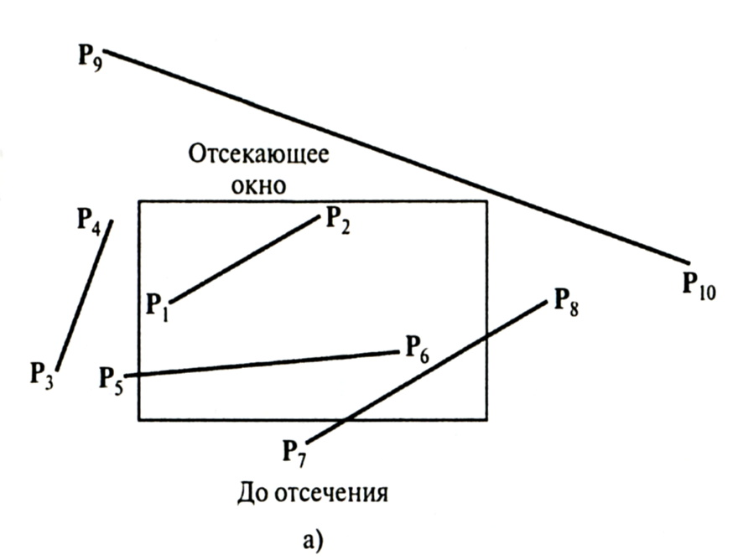
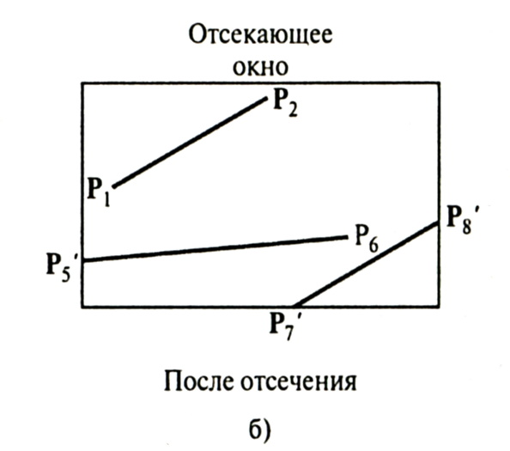
Отсечение
алгоритмом отсечения (отсечением) называется любая процедура, которая удаляет те точки изображения, которые находятся внутри (или снаружи) заданной области пространства;
отсекающее окно или объем называются отсекателем:
  регулярной формы (прямоугольное окно или параллелепипед, стороны которого параллельны осям координат);
  нерегулярной формы (выпуклый или невыпуклый многоугольник или многогранник).

Slide 4
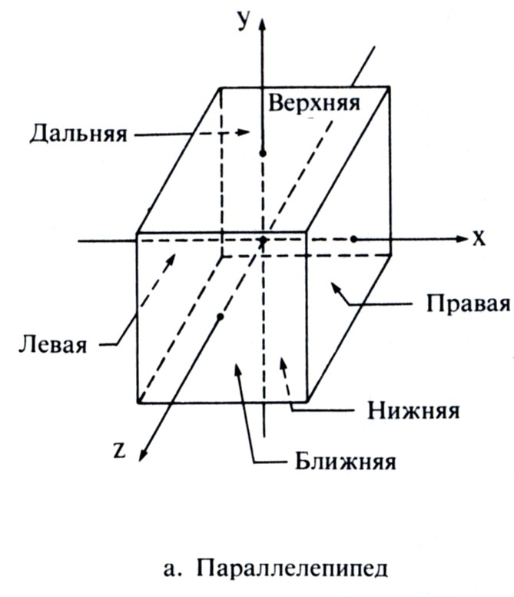
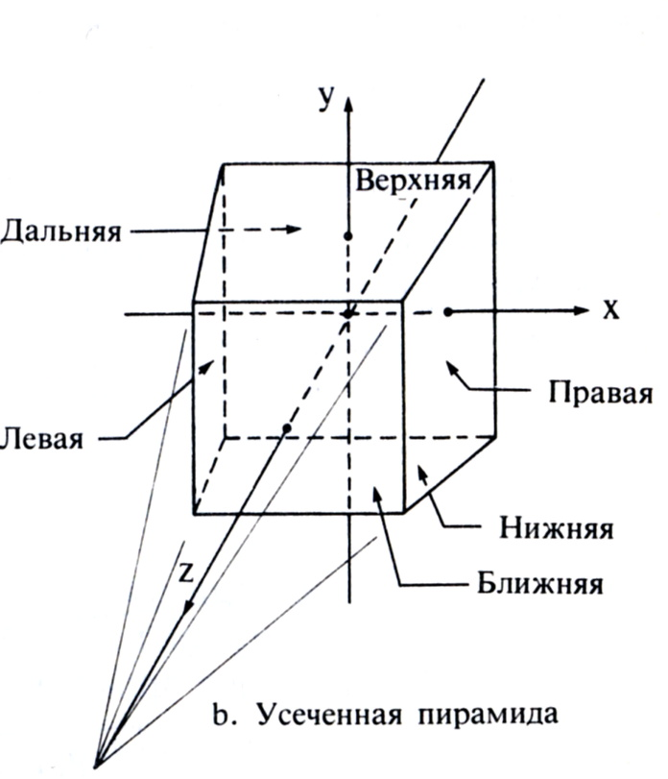
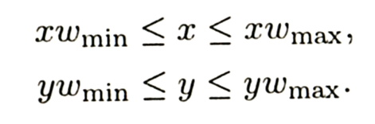
Классификация алгоритмов отсечения
по типу обрабатываемых объектов:
  отсечение точки;
  отсечение линии (отрезка);
  отсечение области (многоугольника);
  отсечение кривой;
  отсечение текста (литер);
по размерности:
  двумерное отсечение;
  трехмерное отсечение;
по расположению результата отсечения относительно отсекателя:
  внутреннее отсечение;
  внешнее отсечение.

Slide 5
Отсечение отрезков
простой алгоритм отсечения;
алгоритм Коэна-Сазерленда
(двумерного отсечения регулярной прямоугольной областью);
алгоритм разбиения средней точкой;
алгоритм Кируса-Бека
(двумерного параметрического отсечения выпуклым многоугольником);
отсечение отрезка невыпуклым окном;
обобщение алгоритмов Коэна-Сазерленда и Кируса-Бека для трехмерного случая.

Slide 6
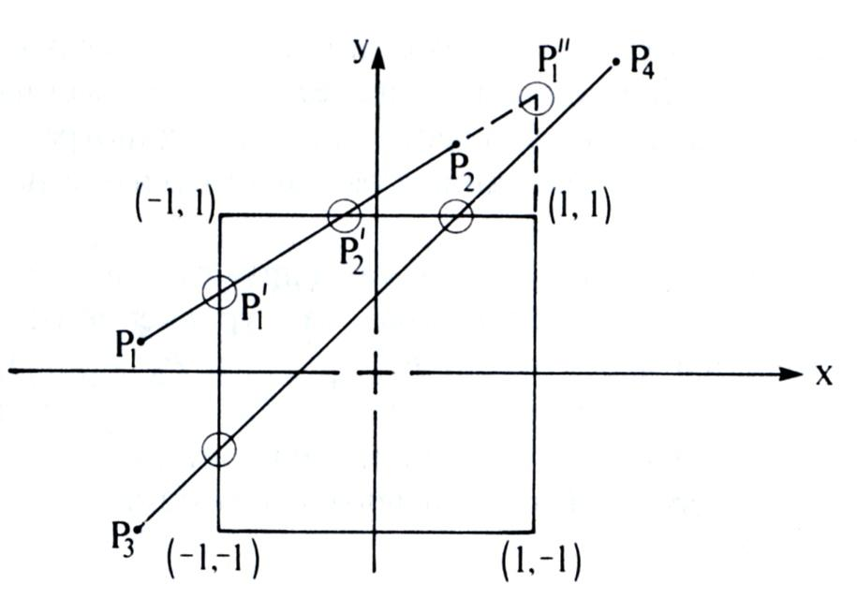
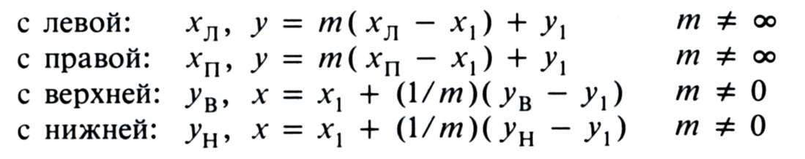
Простой алгоритм отсечения отрезка
основан на отсечении точки;
реализует двумерное отсечение отрезка регулярным окном;
для каждой из сторон отсекателя:
  рассчитывается точка пересечения прямой, содержащей сторону отсекателя, с прямой, содержащей отрезок;
  анализируется принадлежность точки пересечения области отсекателя;
недостаток: определяются 4 точки пересечения;
вычисление точки пересечения является ресурсоемкой операцией, количество которых необходимо минимизировать.
Роджерс-147
Роджерс-148

Slide 7
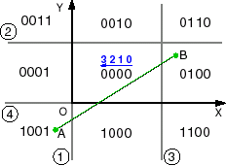
Вычисление кодов концов отрезка
(двумерный случай)
каждому концу отрезка сопоставляется 4х-битный код:
  0 бит равен 1, если точка лежит левее окна;
  1 бит - если точка лежит выше окна;
  2 бит - если точка лежит правее окна;
  3 бит - если точка лежит ниже окна;
случай тривиальной видимости отрезка: A = B = 0;
случай тривиальной невидимости: A&B != 0 (побитовое И);
отрезок может пересекать те стороны окна, для которых установлен соответствующий бит в A^B (побитовое ИЛИ).
код A = 1001
код B = 0100

Slide 8
Алгоритм Коэна-Сазерленда
(Cohan-Sutherland)
вычислить коды концов отрезка;
проанализировать условие тривиальной видимости отрезка;
проанализировать условие тривиальной невидимости отрезка;
пока результирующий отрезок не удовлетворяет условиям тривиальной видимости / невидимости:
  в качестве начальной точки выбрать конец отрезка, лежащий вне окна;
  определить точку пересечения отрезка с той стороной отсекателя, для которой установлен соответствующий бит в коде начальной точки;
  отбросить часть отрезка от начальной точки до точки пересечения;
  вычислить код для точки пересечения;
  проанализировать условия тривиальной видимости / невидимости.
Роджерс, 148

Slide 9
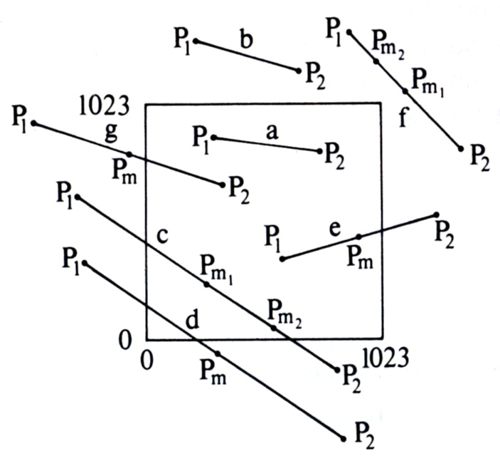
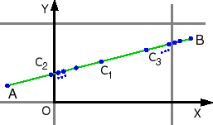
Алгоритм разбиения средней точкой
(Спрулл-Сазерленд)
точка пересечения со стороной отсекателя ищется путем рекурсивного разбиения отрезка средней точкой (алгоритм эффективен для аппаратной реализации);
алгоритм сводится к нахождению для каждого из концов отрезка наиболее удаленной видимой точки (в общем случае – 2 двоичных поиска):
  если отрезок тривиально невидим, то он игнорируется и процедура завершается;
  если концевая точка видима, она будет наиболее удаленной видимой точкой, и процедура поиска завершается;
  определяется P_{m} – средняя точка отрезка P₁P₂:
    если отрезок вырождается (средняя точка совпадает с концами отрезка с заданной точностью, например, в 1 пиксель), то процедура завершается (точка найдена, необходимо определить ее видимость);
    если P_{m}P₂ тривиально невидим, то продолжить процедуру с отрезком P₁P_{m};
    иначе продолжить процедуру с отрезком P_{m}P₂

Slide 10
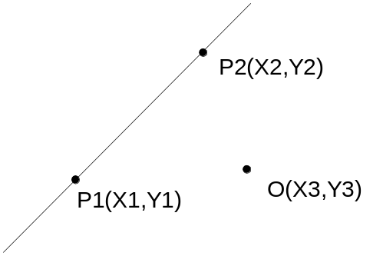
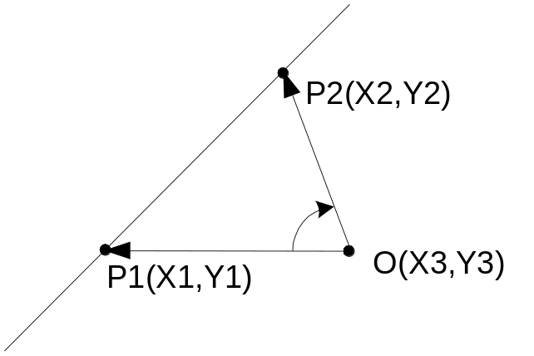
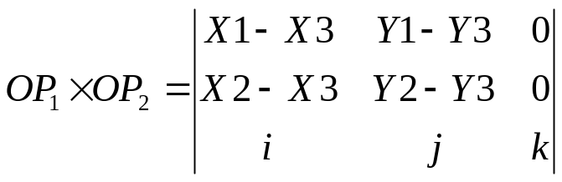
Определение положения точки относительно прямой (плоскости)
через уравнение (неявное задание) ориентированной прямой:
F(x,y)=(y2-y1)*(x-x1)-(x2-x1)*(y-y1)=0
  если F(x3,y3)=0, то точка О(x3,y3) лежит на прямой;
  если F(x3,y3)>0, то точка О(x3,y3) расположена справа от прямой;
  если F(x3,y3)<0, то точка О(x3,y3) расположена слева от прямой;
через скалярное произведение нормали к отрезку и вектора, направленного из произвольной точки на отрезке в тестируемую точку (анализируется знак скалярного произведения):
N = (y2-y1,-(x2-x1))
F(x3,y3)=( N, P₁O)
через векторное произведение векторов, направленных из тестируемой точки в вершины отрезка (анализируется знак координаты z векторного произведения).

Slide 11
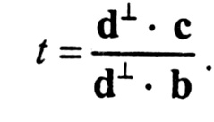
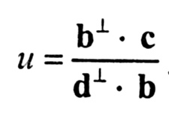


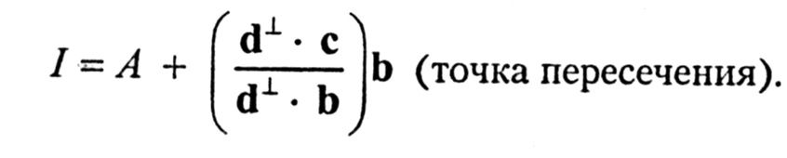

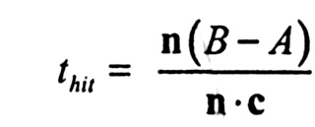

Пересечение прямых и плоскостей
пересечение двух отрезков прямых:
        для отрезков производится проверка t,u ∈ [0,1]
пересечение прямой и плоскости:
        для отрезка производится проверка t ∈ [0,1]

Slide 12
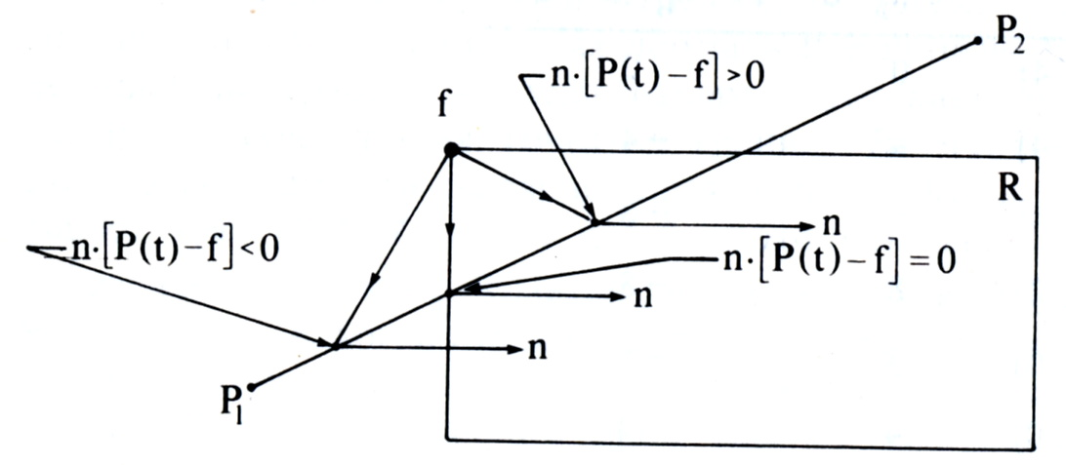






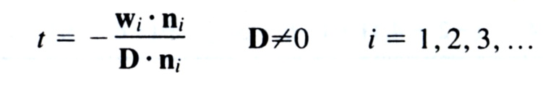
Параметрическое отсечение

Slide 13
Алгоритм Кируса-Бека (Cyrus-Beck)
реализует параметрическое отсечение выпуклым окном;
инициализация: вычислить D, t_{н}=0, t_{в}=1;
в цикле по ребрам отсекателя:
  если D*n_{i} = 0 (отрезок параллелен ребру отсекателя):
    если w_{i}*n_{i} < 0 – отрезок полностью лежит вне окна;
    иначе – перейти к следующему ребру;
  если D*n_{i} > 0 - поиск нижней границы параметра t (точки «входа» отрезка внутрь области): t _{н} = max (t, t_{н}), если t ≤1;
  если D*n_{i} < 0 - поиск верхней границы параметра t (точки «выхода» отрезка из области): t_{в} = min (t, t_{в}), если t ≥ 0;
видимая область отрезка: [t_{н};t_{в}]
(если t_{н} = max(t_{in}) ≤ t_{в} = min(t_{out}))

Slide 14
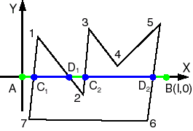



Отсечение невыпуклым многоугольником без самопересечений
создать список точек пересечения отрезка с многоугольником – для каждого ребра отсекателя возможны 4 случая:
  обе вершины ребра лежат по одну сторону от отрезка → пересечений нет;
  вершины ребра лежат по разные стороны от отрезка → есть пересечение;
  ребро лежит на прямой, содержащей отрезок → пересечений нет;
  при прохождении отрезка через вершину отсекателя пересечение учитывается, только если смежные с вершиной ребра лежат по разные стороны от отрезка;
результирующий набор полученных точек пересечения (возможно, дополненный конечными точками отрезка) упорядочивается, и пары точек пересечения формируют отсеченные сегменты.
[0,1] ∩ ([t1,t2] ∪ [t3,t4] ∪ …)

Slide 15
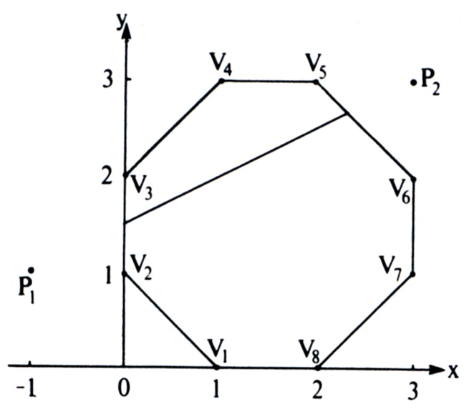
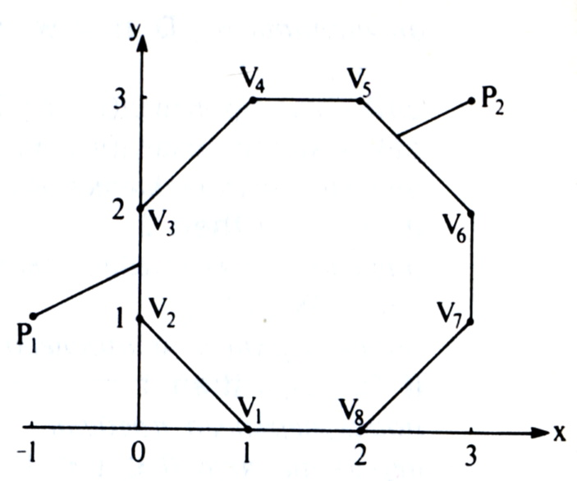
Внутреннее и внешнее отсечение
внутреннее отсечение: t ∈ [t_{н};t_{в}];
внешнее отсечение: t ∈ [0;t_{н}] U [t_{в};1].

Slide 16
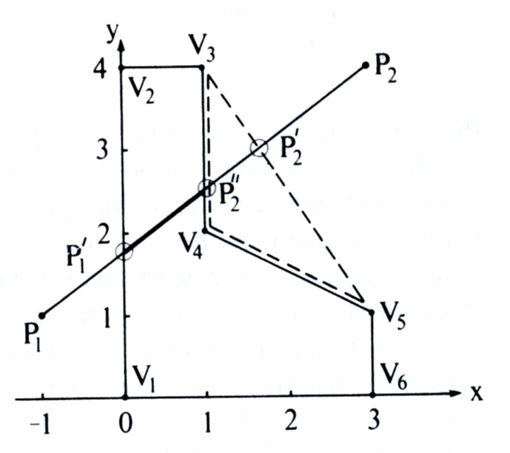
Отсечение невыпуклым отсекателем
комбинация двух процедур отсечения:
  внутреннее отсечение отсекателем, дополненным до выпуклого многоугольника;
  внешнее отсечение дополнением вогнутого отсекателя до выпуклого.

Slide 17
Трехмерное отсечение
чтобы учесть преобразование проецирования, отсечение должно производиться в однородных координатах, а любой объем наблюдения может быть приведен к нормированному кубу;
алгоритмы трехмерного отсечения:
  трехмерный алгоритм Коэна-Сазерленда;
  трехмерный алгоритм разбиения средней точкой;
  трехмерный алгоритм Кируса-Бека.

Slide 18
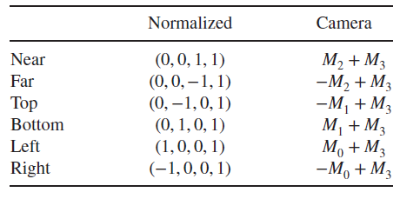
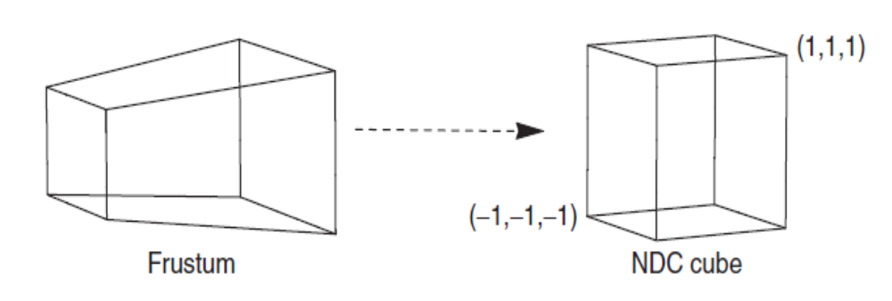
Отсечение и объём видимости
процедура отсечения является одним из этапов удаления тех граней объектов, которые являются невидимыми, а именно – тех, которые не попадают в объём видимости;
отсечение может производиться после проективного преобразования, но более эффективно – в видовых координатах (если M – матрица преобразования, то (M⁻¹)^{T} – матрица преобразования нормалей, соответственно, M_{per}^{T} задаёт преобразование в видовые координаты нормалей плоскостей, задающих объём видимости, в таблице M_{i} – i-я строка M_{per});
ключевая операция – определение положения точки относительно плоскости;
возможна оптимизация за счёт использования охватывающих оболочек (bounding volumes) – параллелепипедов, сфер и т.п.

Slide 19
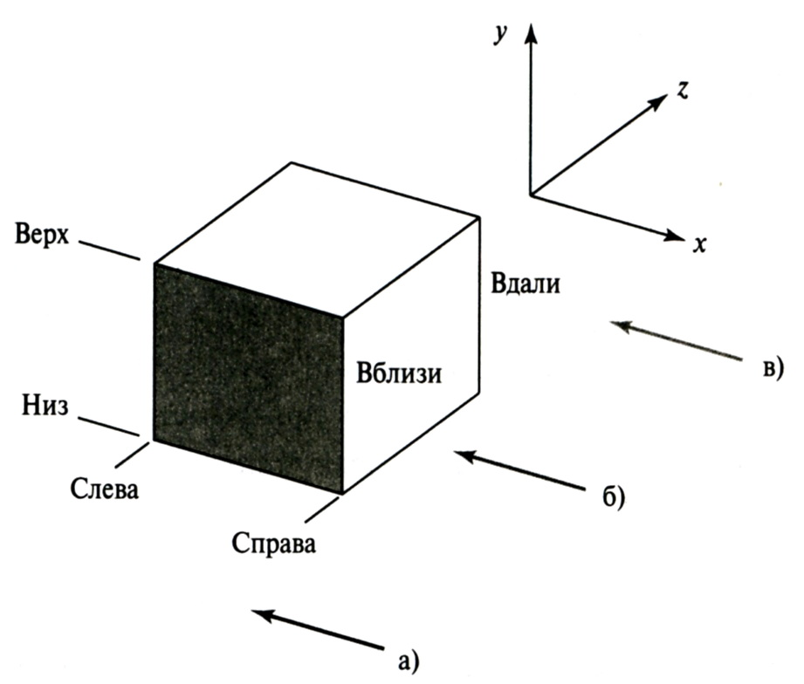
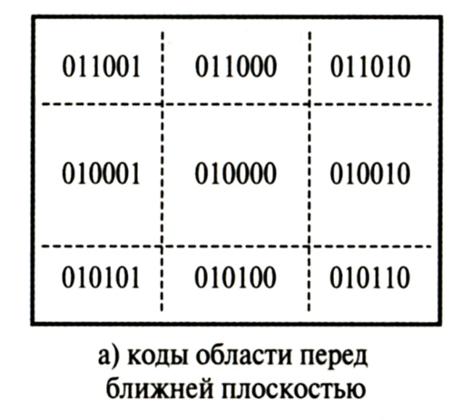
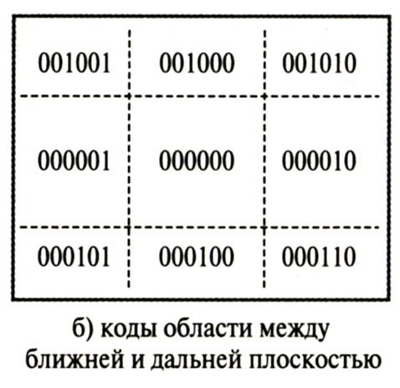
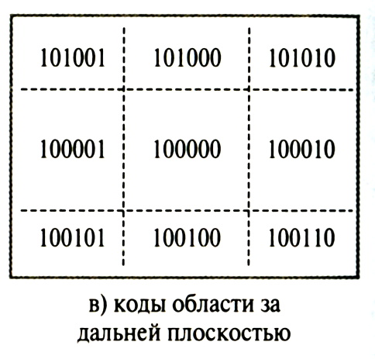
Вычисление кодов концов отрезка
(трехмерный случай)

Slide 20
Отсечение многоугольников
алгоритм Сазерленда-Ходжмена
(последовательного отсечения произвольного многоугольника выпуклым отсекателем);
алгоритм Вейлера-Азертона
(отсечения многоугольника произвольным отсекателем);
модификации алгоритма Вейлера-Азертона для реализации булевских операций над многоугольниками.

Slide 21
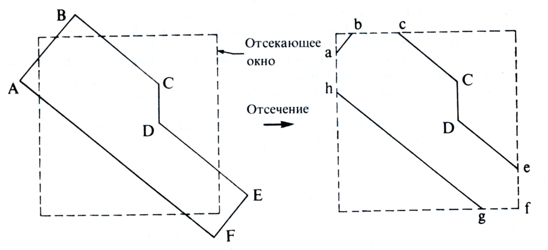
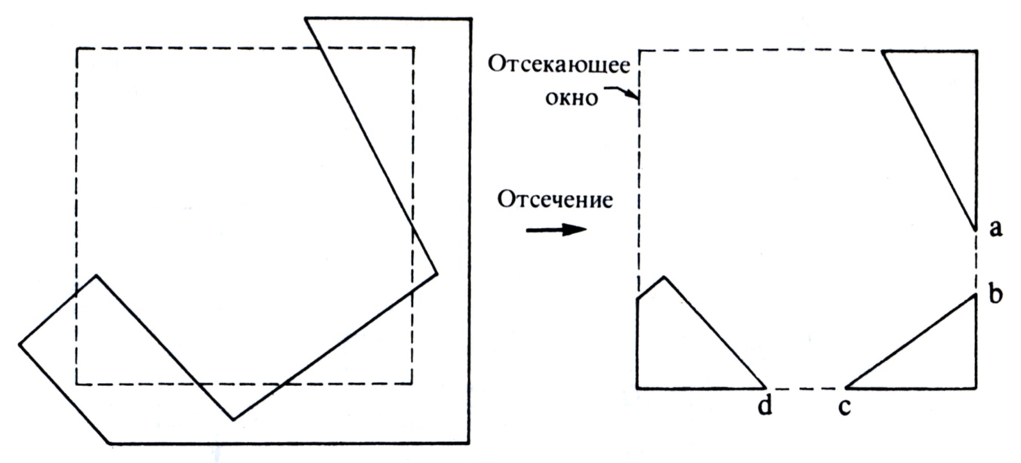
Отсечение многоугольников: процедура отсечения
входные данные:
  отсекаемый многоугольник;
  отсекатель;
результат: набор из одного или нескольких отсеченных многоугольников;
проблемы:
  генерация дополнительных ребер для замыкания контуров многоугольников;
  удаление «ложных» ребер, возникших в процессе отсечения.

Slide 22
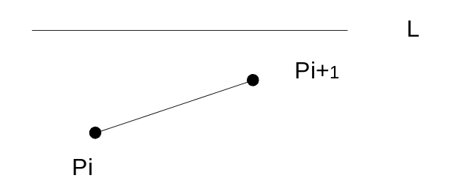
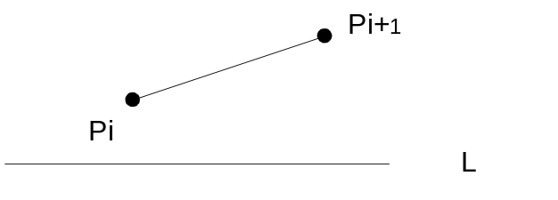
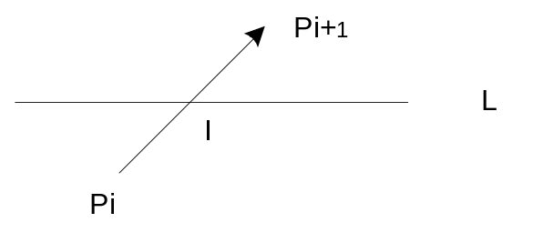
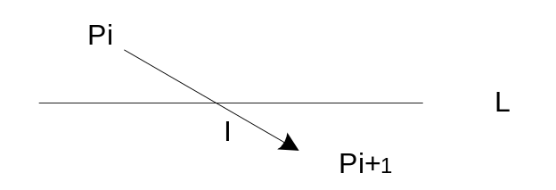
Отсечение многоугольника выпуклым отсекателем
для любого ребра выпуклого отсекателя его внутренняя область лежит по одну сторону от прямой, содержащей данное ребро;
следовательно, возможно последовательное (поочередное) отсечение многоугольника вдоль прямых, содержащих ребра отсекателя;
для ориентированного ребра отсекаемого многоугольника возможны четыре варианта его расположения относительно ребра отсекателя и полуплоскости, соответствующей его внутренней области:
  отрезок целиком лежит во внутренней полуплоскости;
  отрезок целиком лежит во внешней полуплоскости;
  отрезок выходит за границу внутренней полуплоскости;
  отрезок входит во внутреннюю область.

Slide 23
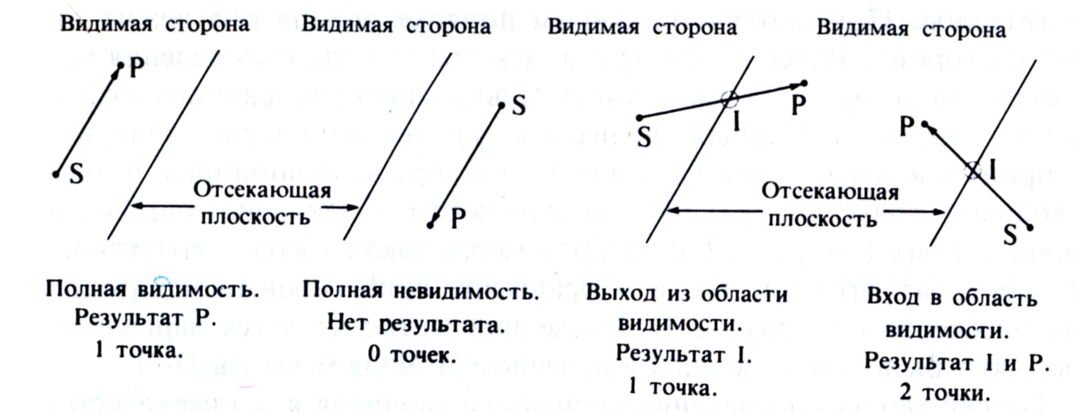
Алгоритм Сазерленда-Ходжмана (Sutherland-Hodgman, 1974)
реализует последовательное отсечение произвольного многоугольника выпуклым отсекателем;
цикл по ребрам отсекателя:
  формирование нового списка вершин путем последовательного рассмотрения текущего списка ребер отсекаемого многоугольника, для каждого ребра SP:
    полная видимость: результат ← P;
    полная невидимость: результат ← ∅;
    выход ребра из области видимости: результат ← I;
    вход ребра в область видимости: результат ← {I, P};
  переход к следующему ребру отсекателя.

Slide 24
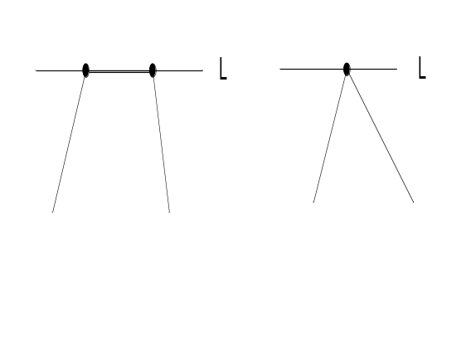
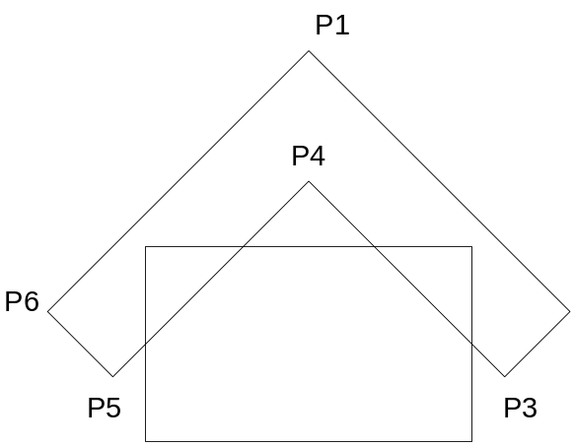
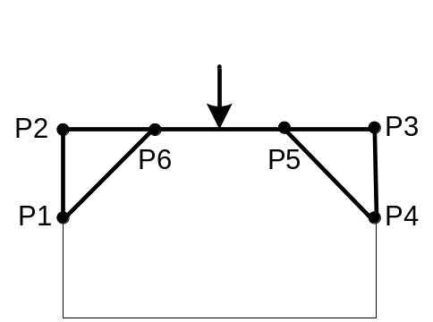
Алгоритм Сазерленда-Ходжмана:
особые случаи и модификации
особые случаи:
  определение пересечений отсекаемого многоугольника и отсекателя: касания не считаются пересечениями;
  возникновение ложных ребер:
    исключить данную возможность путем разбиения исходного вогнутого многоугольника;
    анализ точек пересечения вдоль каждого из ребер отсекателя (по завершении отсечения по данному ребру), разбиение их на пары с учетом точек касания и модификация списка ребер;
модификация алгоритма: последовательное отсечение ребер (вершин) многоугольника всеми границами отсекателя.

Slide 25
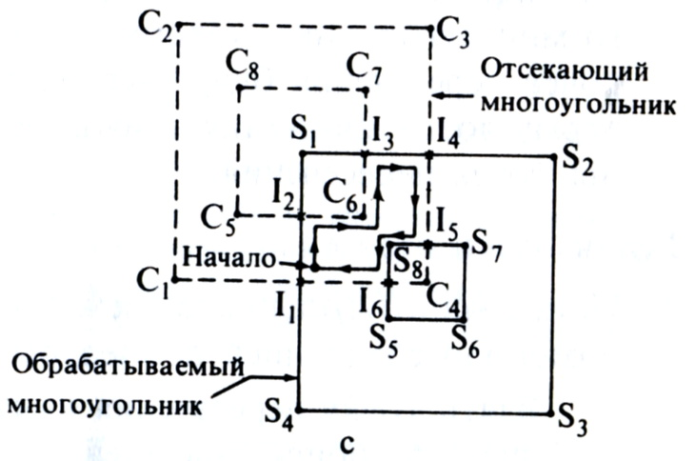
Алгоритм Вейлера-Азертона
(Weiler-Atherton, 1977)
отсечение произвольного многоугольника произвольным отсекателем, возможно наличие отверстий;
внешние границы и границы отверстий задаются контурами с противоположными направлениями обхода (прямое направление обхода внешнего контура – по часовой стрелке, внутреннего контура (отверстия) – против часовой стрелки);
возможно внешнее/внутреннее отсечение (interior/exterior clipping), а также реализация булевых операций над многоугольниками.

Slide 26
Алгоритм Вейлера-Азертона
(внутреннее отсечение)
определение точек пересечения ребер отсекателя и отсекаемого многоугольника, их классификация на точки входа в отсекатель и точки выхода из отсекателя;
дополнения списков вершин отсекаемого многоугольника и отсекателя точками пересечения;
для каждой необработанной вершины из списка входов:
  обход отсекаемого многоугольника в прямом направлении до точки выхода;
  обход отсекателя в прямом направлении до точки входа;
  если достигнута исходная точка входа – 4, иначе – 3а;
если все точки входа исчерпаны – завершение, иначе – 3;
обработка непересекающихся контуров:
  игнорируются границы отсекателя, лежащие вне отсекаемого многоугольника, а также границы отсекаемого многоугольника вне отсекателя;
  границы отсекателя, лежащие внутри отсекаемого многоугольника, а также границы отсекаемого многоугольника внутри отсекателя, переносятся в результирующий набор контуров.
все отверстия (внутренние границы) сопоставляются с соответствующими внешними границами.

Slide 27
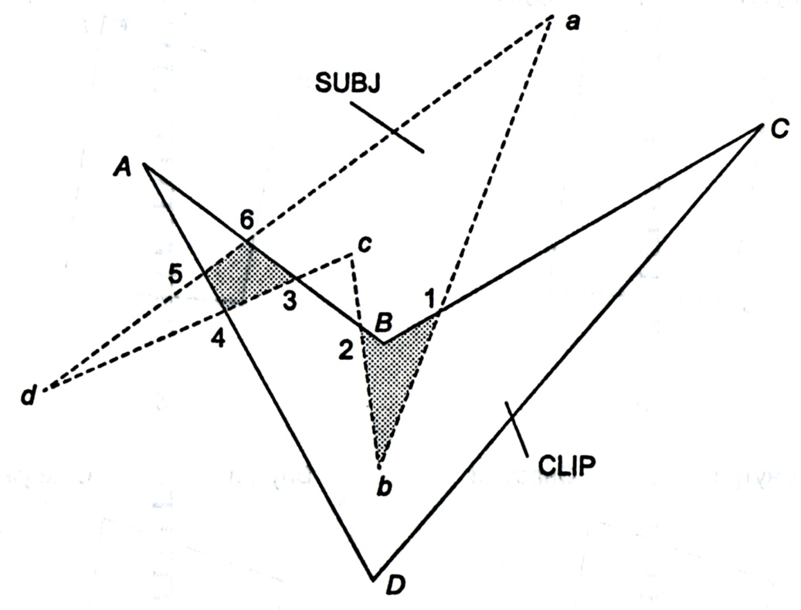
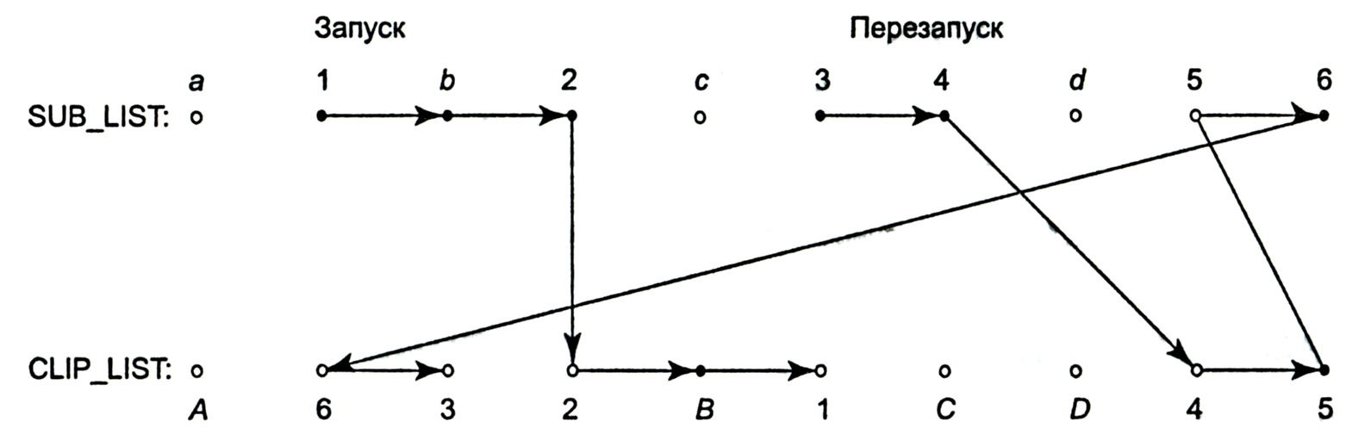
Алгоритм Вейлера-Азертона: пример

Slide 28
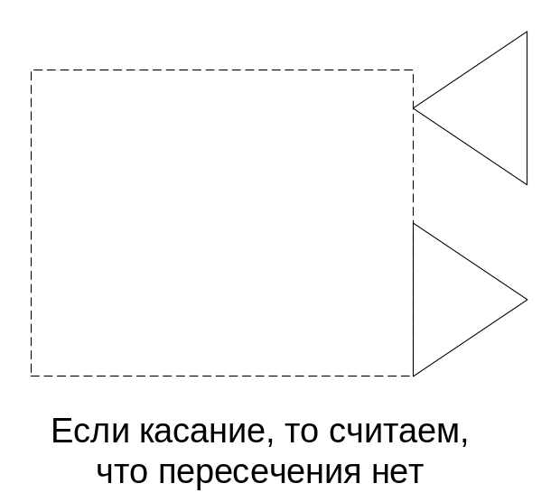
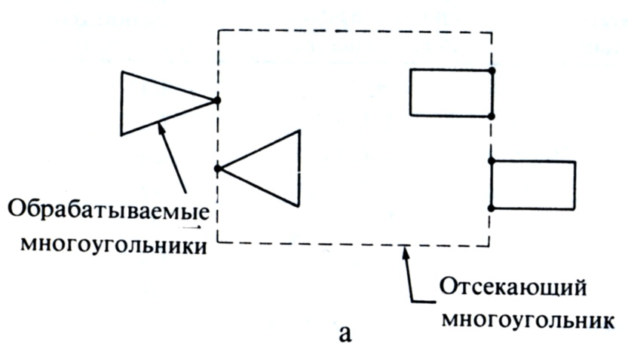
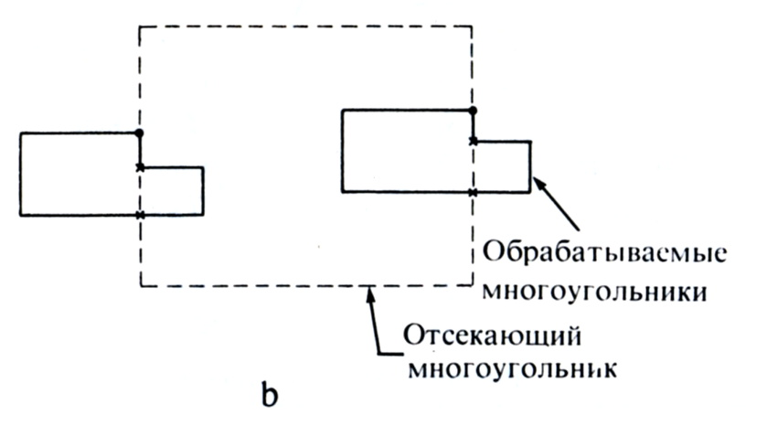
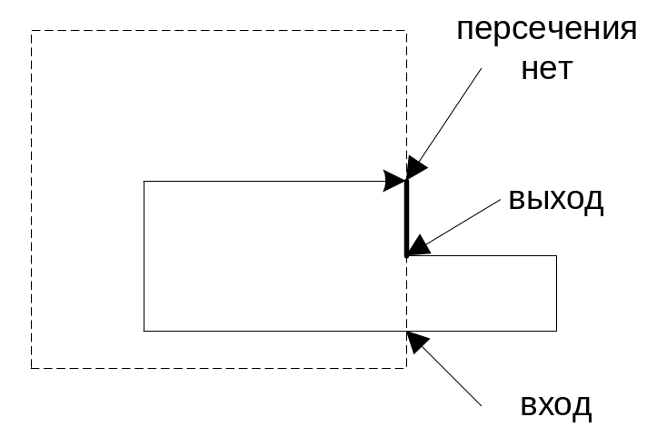
Алгоритм Вейлера-Азертона: особые случаи при классификации и вычислении пересечений

Slide 29
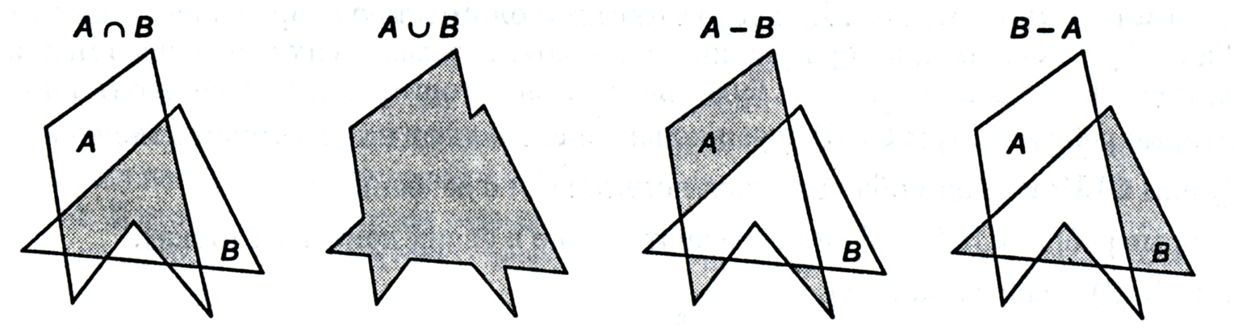
Алгоритм Вейлера-Азертона и реализация булевых операций над многоугольниками
пересечение: стандартный алгоритм внутреннего отсечения:
  стартовая точка – точка входа;
  прямой порядок обхода отсекаемого многоугольника;
  прямой порядок обхода отсекателя;
объединение:
  стартовая точка – точка выхода;
  прямой порядок обхода отсекаемого многоугольника;
  прямой порядок обхода отсекателя;
разность отсекаемого многоугольника и отсекателя: внешнее отсечение:
  стартовая точка – точка выхода;
  прямой порядок обхода отсекаемого многоугольника;
  обратный порядок обхода отсекателя.

Slide 30
Дополнительные плоскости отсечения в OpenGL
произвольно ориентированные плоскости, в дополнение к шести плоскостям отсечения объема видимости;
определение параметров дополнительной плоскости отсечения (плоскость задается значениями коэффициентов A,B,C,D уравнения плоскости):
void glClipPlane(GLenum plane, const GLdouble *equation )
активизация / отключение дополнительной плоскости отсечения:
void glEnable( GL_CLIP_PLANEi )
void glDisable( GL_CLIP_PLANEi )
получение информации о дополнительных плоскостях отсечения
GLboolean glIsEnabled(GL_CLIP_PLANEi )
void glGetClipPlane( GLenum plane, GLdouble *equation )
определение максимального поддерживаемого количества дополнительных плоскостей отсечения:
void glGetIntegerv( GL_MAX_CLIP_PLANES, num)

Slide 31
Вопросы к экзамену
Двумерное отсечение. Простой алгоритм отсечения отрезка. Алгоритм отсечения средней точкой.
Алгоритм Коэна-Сазерленда двумерного отсечения отрезка. Обобщение алгоритма для трехмерного случая.
Параметрическое отсечение. Алгоритм Кируса-Бека двумерного отсечения отрезка. Обобщение алгоритма для трехмерного случая.
Внутреннее и внешнее отсечение. Отсечение отрезка невыпуклым многоугольником (без самопересечений).
Алгоритм Сазерленда-Ходжмена отсечения многоугольников.
Алгоритм Вейлера-Азертона отсечения многоугольников.

